Slide 1
Reserve On
Bruno Alves, Franklin Oliveira Da Veiga, Lucas Rodrigues,
Kelwin Sanches Savoia

Slide 2
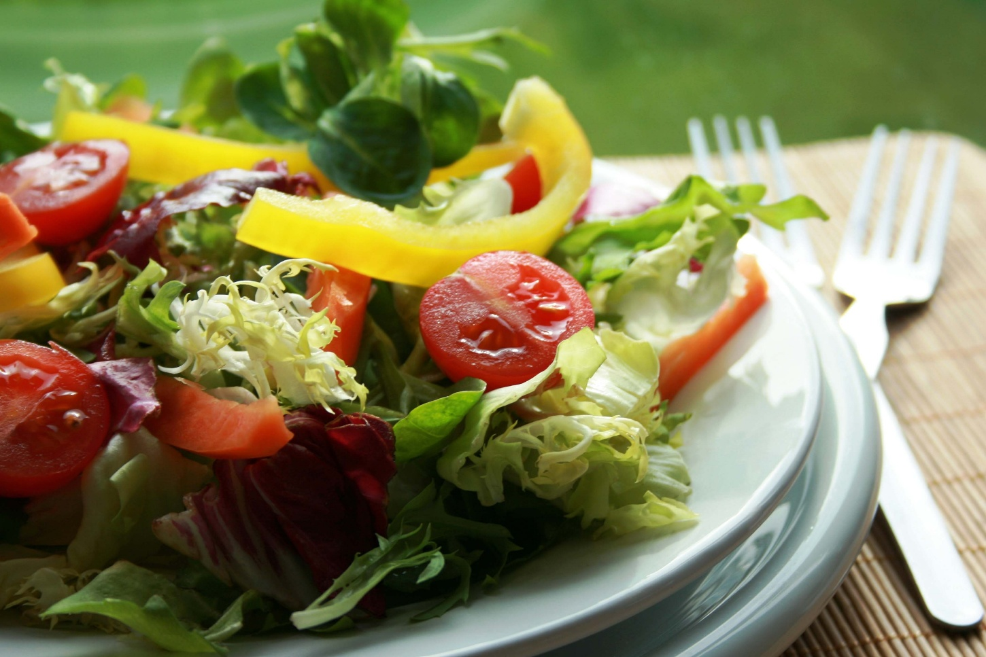

Slide 3
Motivação do sistema
• Cenário.
• Necessidade atendida.
• Resultado esperado.

Slide 4
Objetivos
Reservar mesas
Efetuar pedidos
Realizar o pagamento

Slide 5
Reservas
• O cliente pode saber a posição da mesa no restaurante.
• Escolher a data e hora.
• Efetuar a reserva a onde estiver.

Slide 6
Pedidos
• Cliente poderá acessar o cardápio.
• Cliente poderá fazer o pedido.
• Cliente visualizará status de seu pedido.
• Cliente conseguirá visualizar o valor de sua conta no restaurante em tempo real.

Slide 7
Pagamento
• O usuário poderá realizar pagamentos com cartão de crédito.

Slide 8
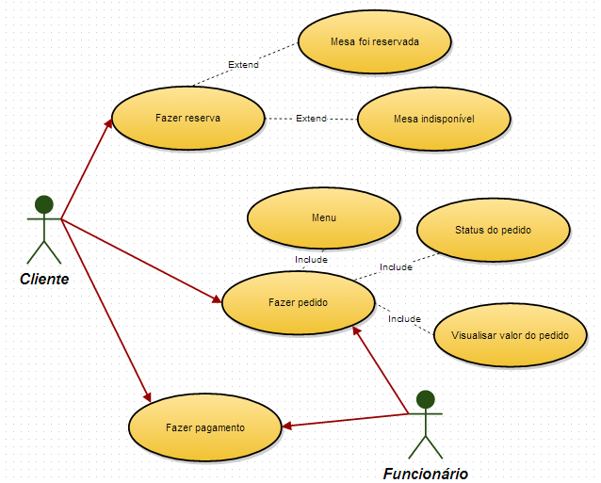
Caso de uso

Slide 9
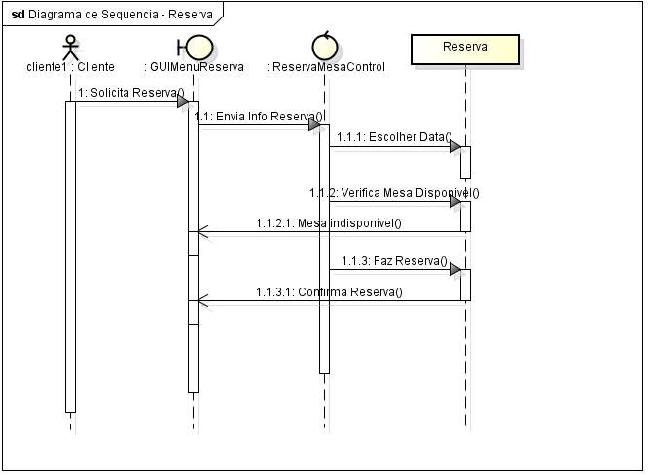
Sequencia - Reserva

Slide 10
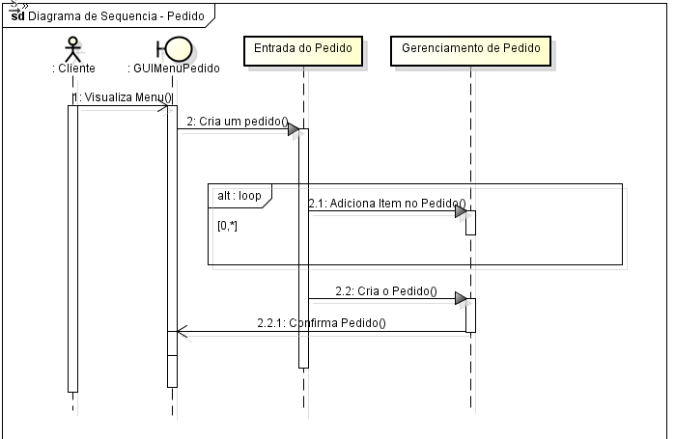
Sequencia - Pedido

Slide 11
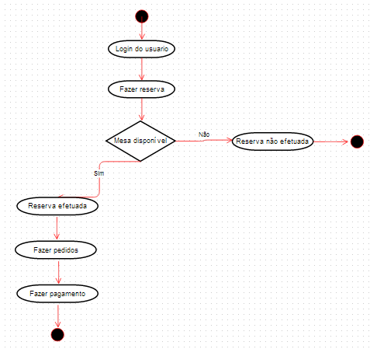
Atividades

Slide 12
Tecnologias Utilizadas
• Java/Android.
• MySQL.
• Rede Lan e Wan.

Slide 13


